Slide 1
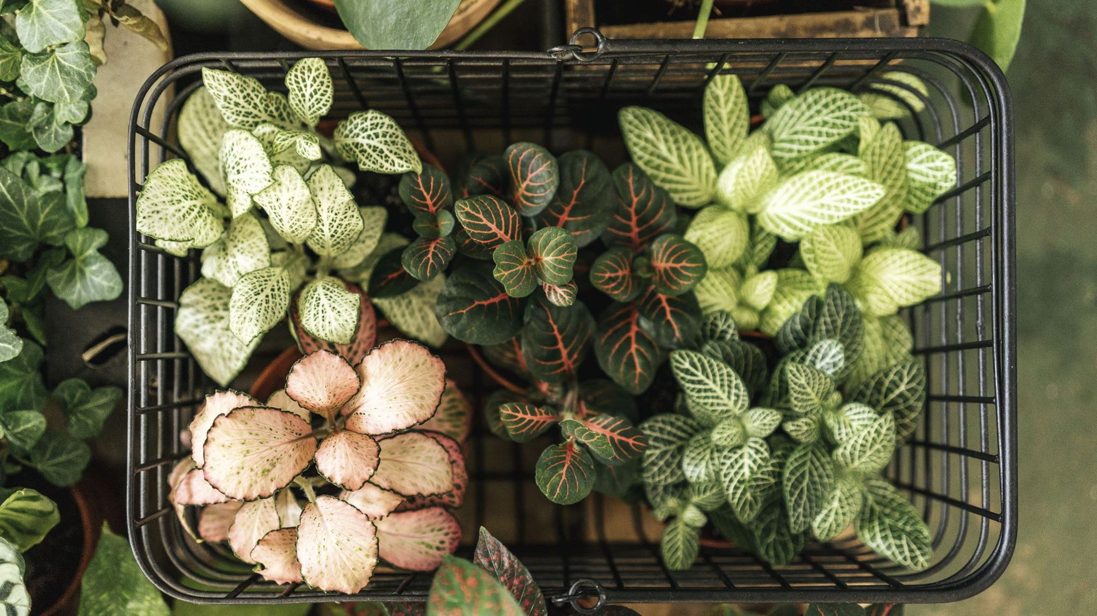
CLASIFICACIÓN DE IMÁGENES DE PLANTAS

Slide 2
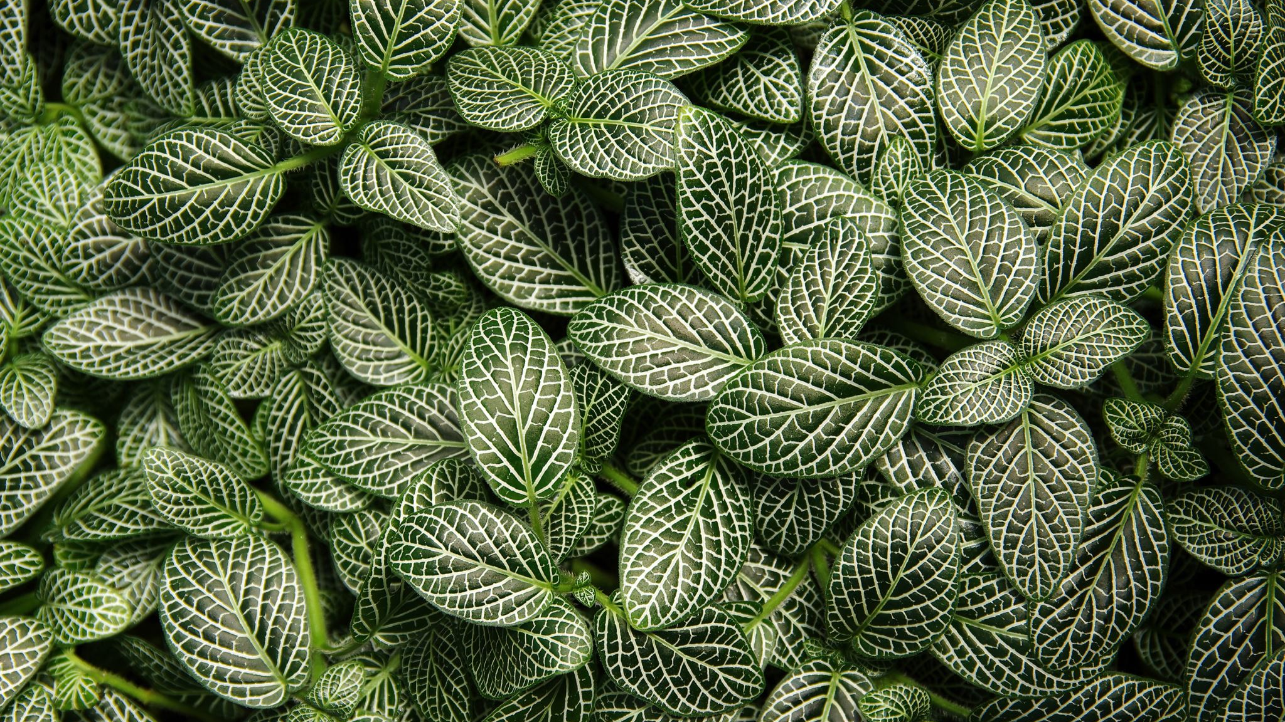
ÍNDICE
PRESENTACIÓN DEL DATASET
MODELOS UTILIZADOS
IMPLEMENTACIÓN DEL MEJOR MODELO
COSAS A MEJORAR

Slide 3
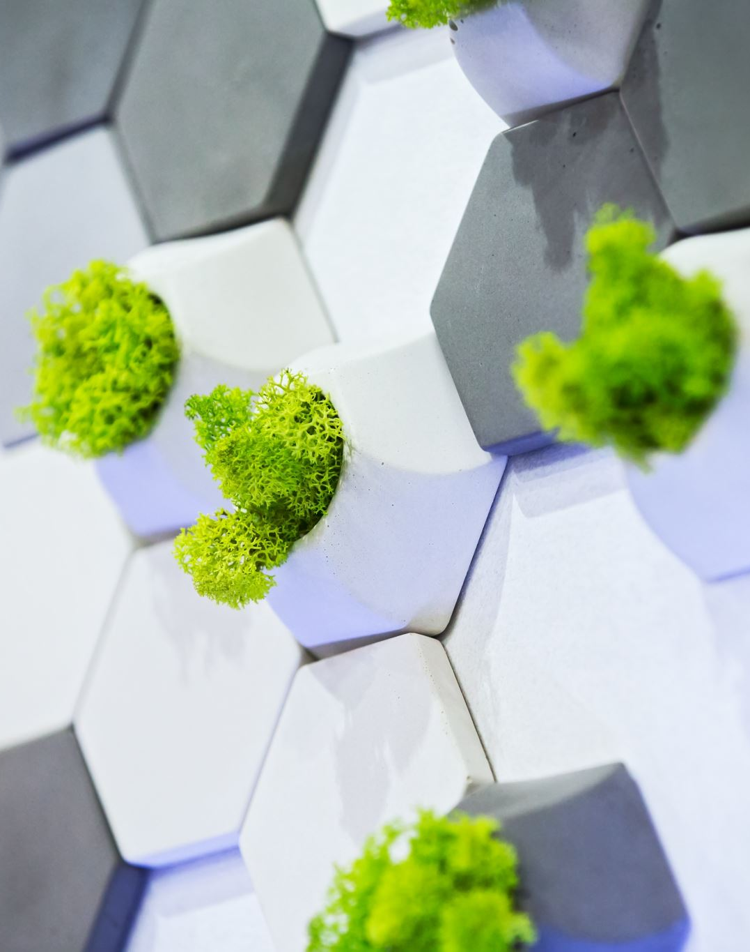
PRESENTACIÓN DEL DATASET
1.
20 TIPOS DE PLANTAS DIFERENTES
- Frutas: banana, coco, piña, naranja...
- Verduras: espinaca, berenjena, maiz...
- Otros: gengibre, cúrcuma, aloevera...
1000 IMÁGENES DE CADA TIPO
- Entrenamiento: 700 imágenes
- Validación: 100 imágenes
- Test: 200 imágenes
1/4

Slide 4
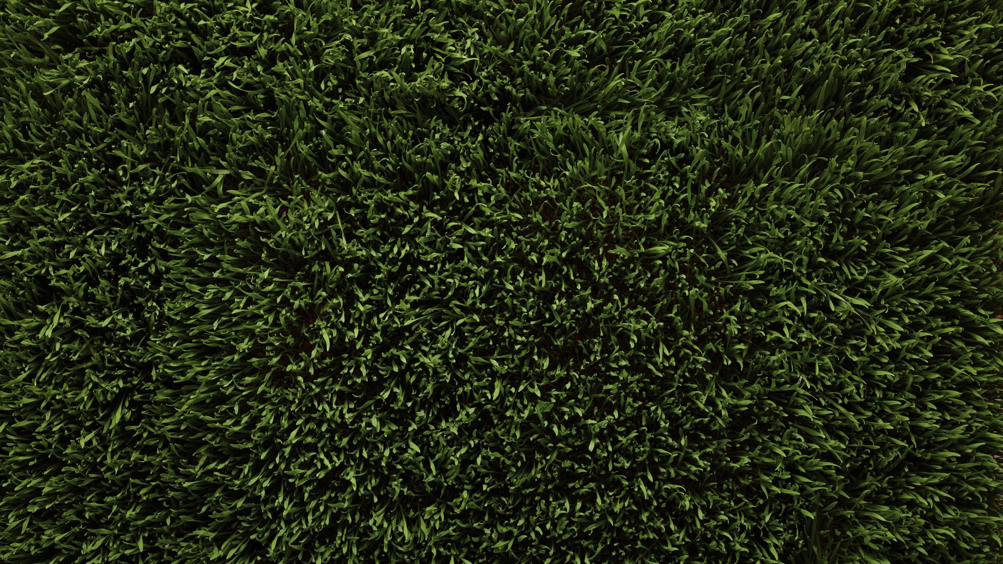
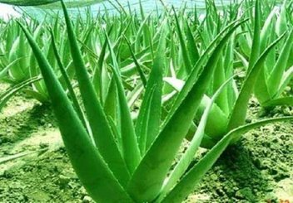
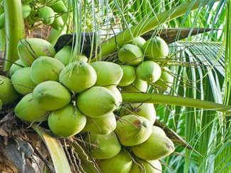
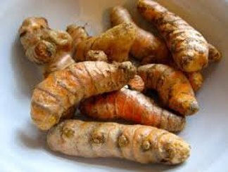
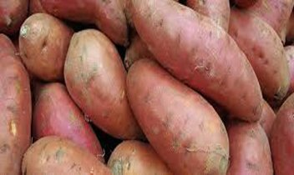
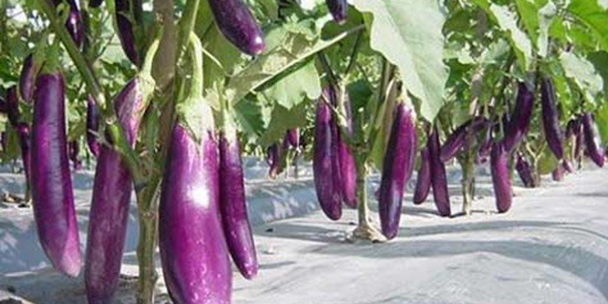
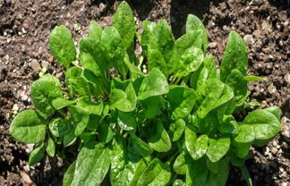
HAY DIVERSIDAD...
1/4

Slide 5
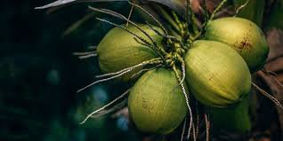
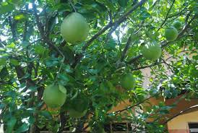
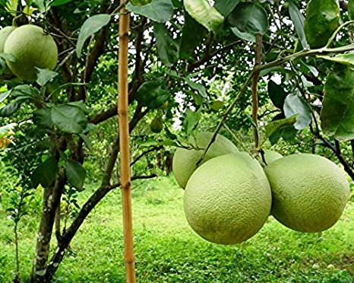
PERO TAMBIÉN HAY SIMILITUD...
COCO
NARANJA
POMELO
1/4

Slide 6
MODELOS
2.
3 MODELOS DIFERENTES UTILIZADOS
PRECISIÓN DE CADA MODELO
ELECCIÓN DEL MEJOR MODELO
2/4

Slide 7
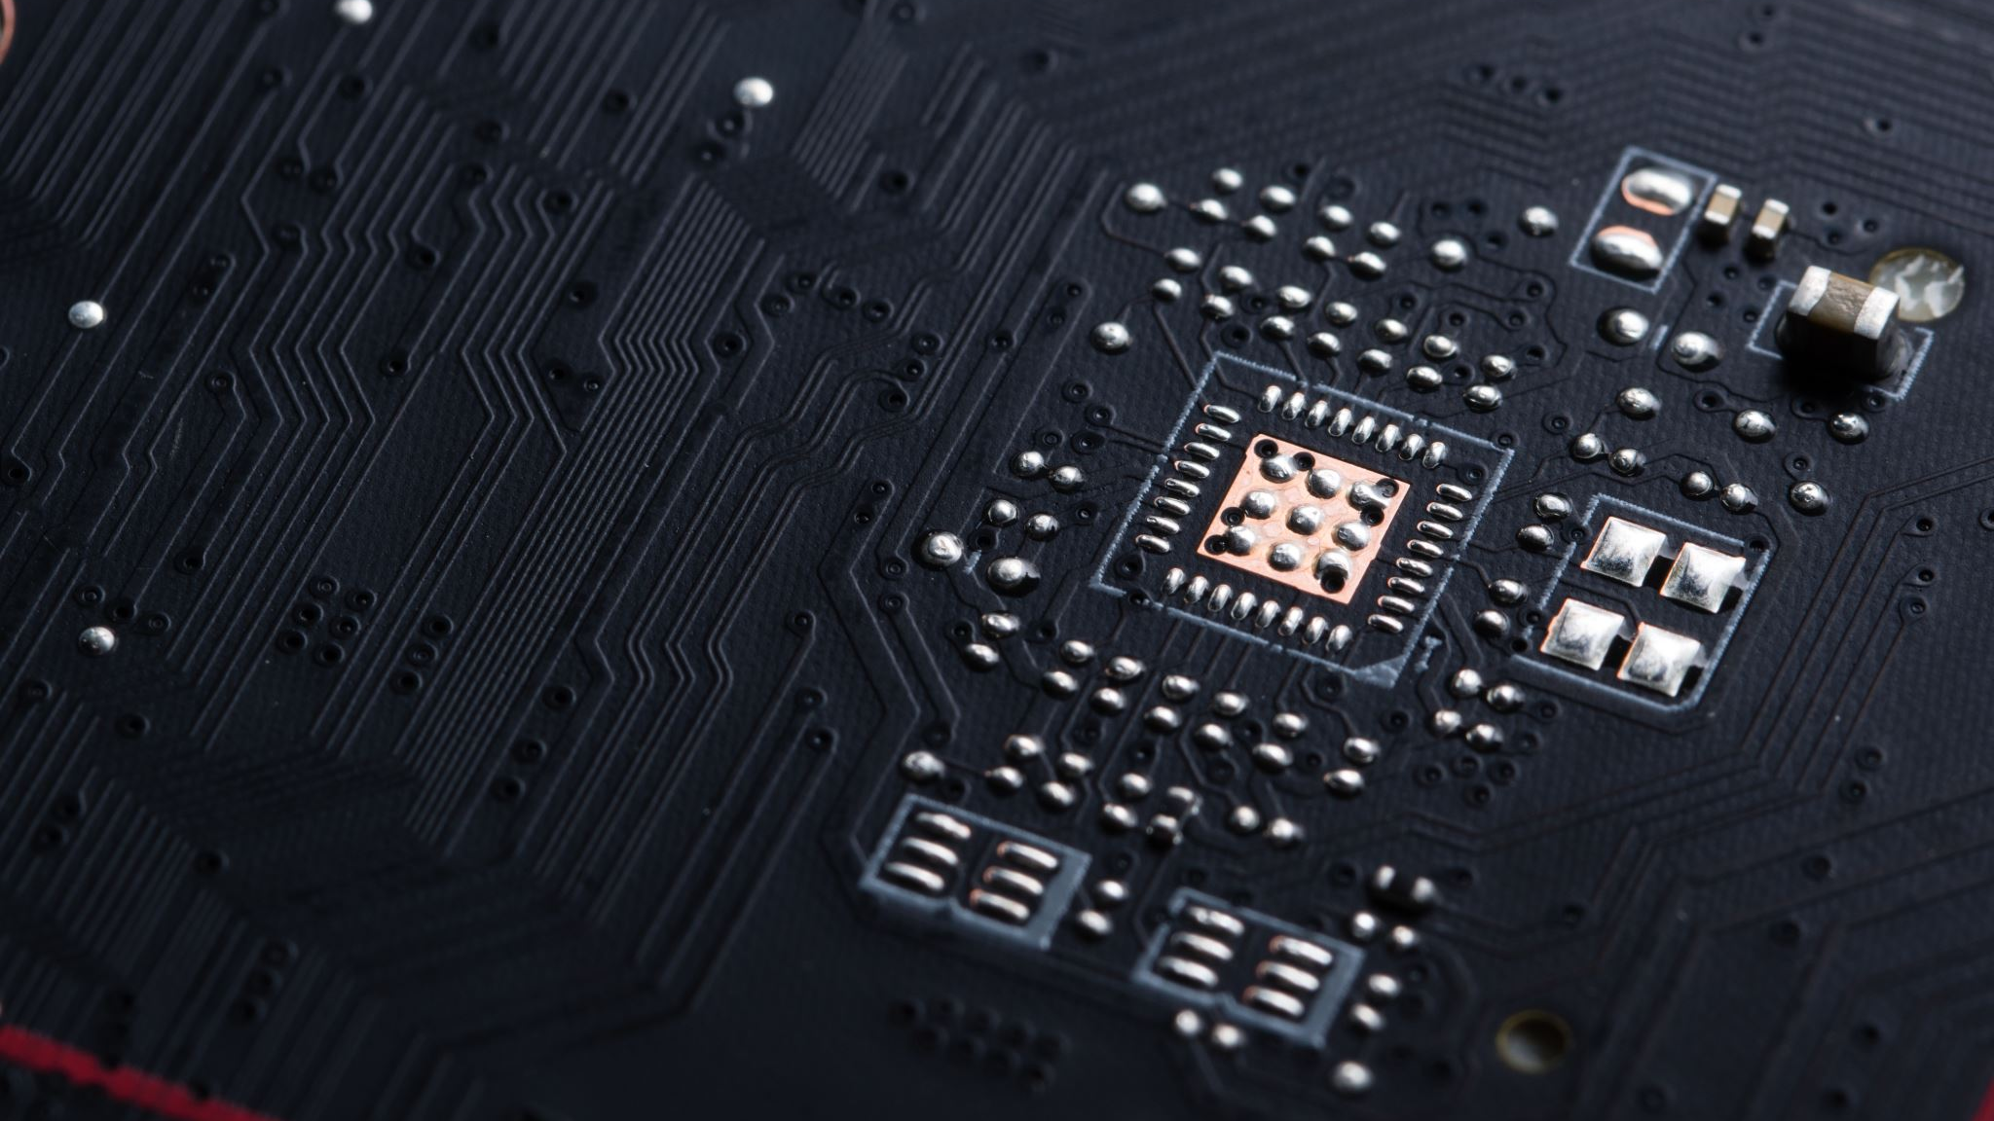
MODELOS UTILIZADOS
NOMBRE DEL MODELO | ACCURACY
CNN Secuencial Básica | 59 %
EfficientNetB2 (Keras) | 84 %
2/4

Slide 8
MODELOS UTILIZADOS
NOMBRE DEL MODELO | ACCURACY
CNN Secuencial Básica | 59 %
EfficientNetB2 (Keras) | 84 %
2/4

Slide 9
USO DEL MODELO
3.
PERFORMANCE
VER EN QUÉ CLASES ACIERTA Y SE EQUIVOCA MÁS
EJEMPLOS
3/4

Slide 10
MEJORA DE HIPERPARAMETROS...
3/4

Slide 11
CONFUSION MATRIX
3/4

Slide 12
IMAGENES DONDE SE HA EQUIVOCADO
VER COMO DE SEGURO ESTÁ EL MODELO EN SU ELECCION
3/4

Slide 13
ASPECTOS A MEJORAR
4.
DATA AUGMENTATION
...
3/4

Slide 14
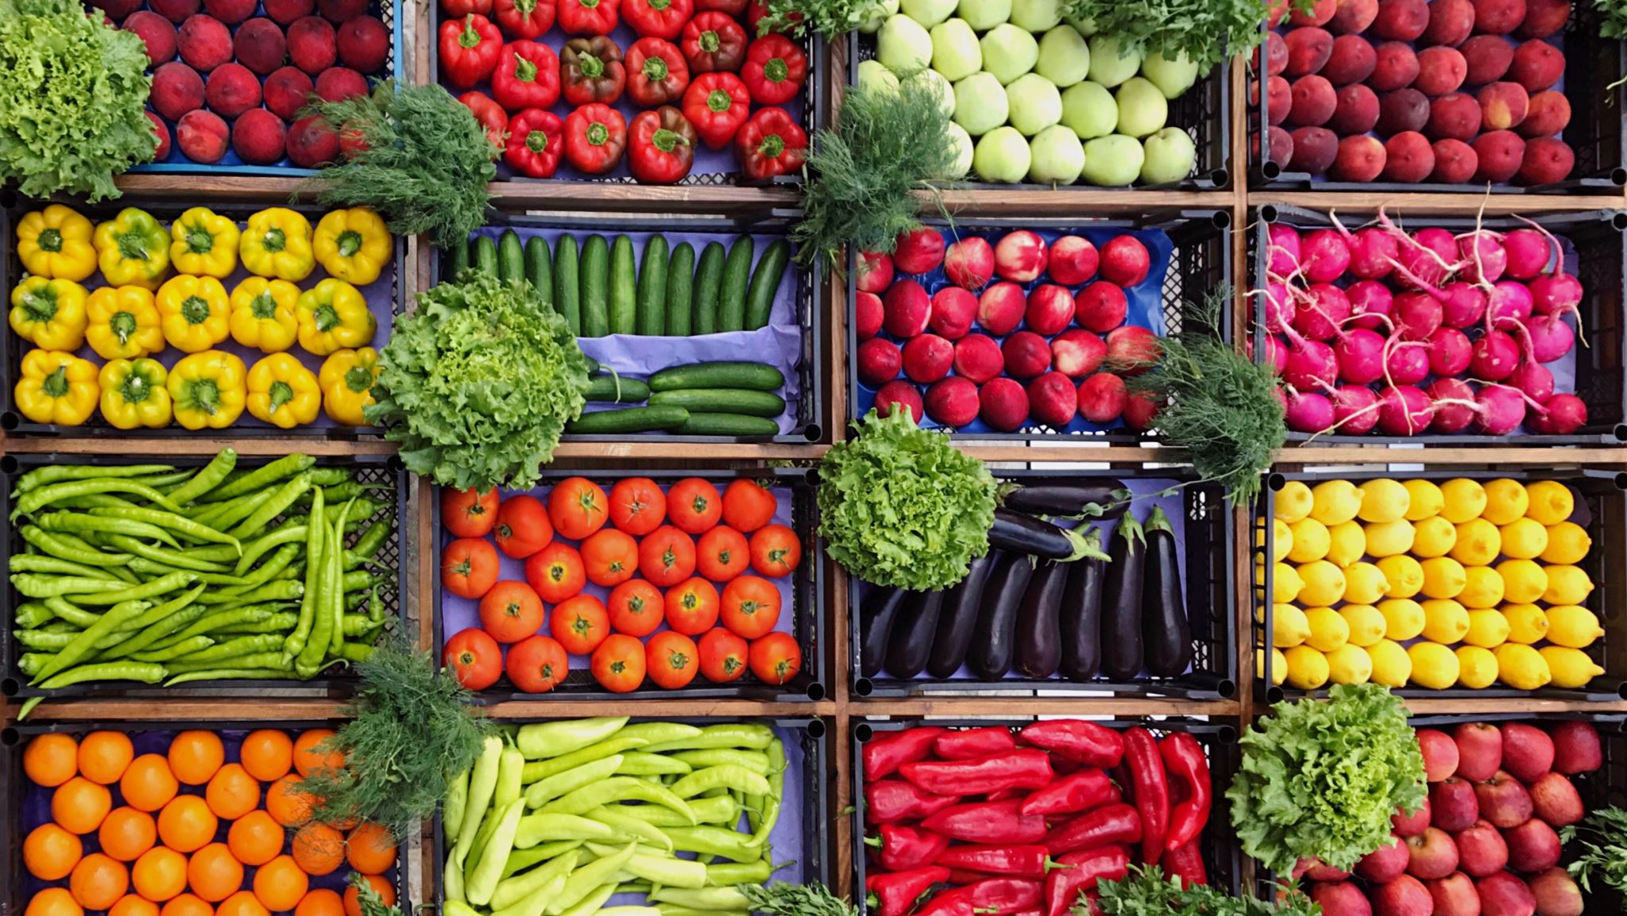
¡GRACIAS!

